Slide 1
Kommunbesök
2023

Slide 2
Mötet idag
Presentation
Om miljösamverkan
Varför miljösamverkan? – ditt och vårt syfte
Miljösamverkan idag
På gång i miljösamverkan
Lunch

Slide 3
Presentation
Berätta om kollegan till höger om dig – 3 min förberedelse

Slide 4
Berätta om er arbetsplats
Vad måste andra veta om er?
Vad är ni mest stolta över?

Slide 5
Beskriv miljösamverkan

Slide 6
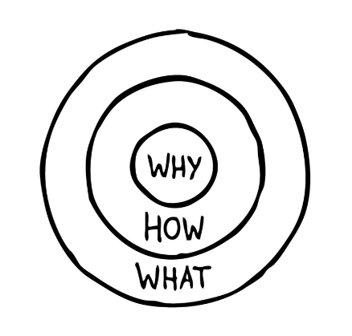
Varför miljösamverkan?

Slide 7
Vad är ditt varför?
Och för vem?
Notes:
Varför går du till jobbet varje dag? Och för vem? Diskussion i smågrupper. Uppsamling. Skriv ner olika varför på sliden. Jag går till jobbet för att känna att jag bidrar med förändring. Jag går till jobbet för att ha ett socialt sammanhang. Jag går till jobbet för att känna att jag bidrar till samhället. Jag går till jobbet för att då känner jag att jag kan saker och att jag behövs. Jag går till jobbet för att kunna göra meningsfulla saker på min fritid. För att kunna ha en god hälsa och ett rikt liv.

Slide 8
Vad är arbetsplatsens varför?
Och för vem?
Notes:
Varför finns din arbetsplats till? Och för vem? Diskussion i smågrupper. Uppsamling. Skriv ner vad de säger.

Slide 9
Vad är miljösamverkans varför?
Och för vem?
Notes:
Varför finns din arbetsplats till? Och för vem? Diskussion i smågrupper. Uppsamling. Skriv ner vad de säger. När jag jobbade som inspektör kände jag att jag gjorde skillnad i att bidra till att människor i Jönköping inte skulle ha ohälsosamma bostäder och en hälsosam miljö.

Slide 10
PAUS

Slide 11
Miljösamverkan idag
Vad är meningsfullt i miljösamverkan idag?
Finns det något som skulle göra det mer meningsfullt?

Slide 12
På gång
Handläggarträff miljö- och hälsoskydd
Projekt avfallsbrottslighet
Projekt vårdlokaler
Projekt avfall som bli produkt

Slide 13
erica.bjorkeback@rjl.se

